Slide 1
HTTP协议简介 XML简介 JSON简介

Slide 2
HTTP协议简介

Slide 3
HTTP版本
HTTP/0.9（http 1990年问世，并没有正式标准，其作为http/1.0之前版本统称）
HTTP/1.0（1996年5月）
HTTP/1.1（1997年1月，目前主流，本讲以该版本为主）
HTTP/2（2015年，不叫 HTTP/2.0，因为标准委员会不打算再发布子版本，下一个新版本将是 HTTP/3）

Slide 4
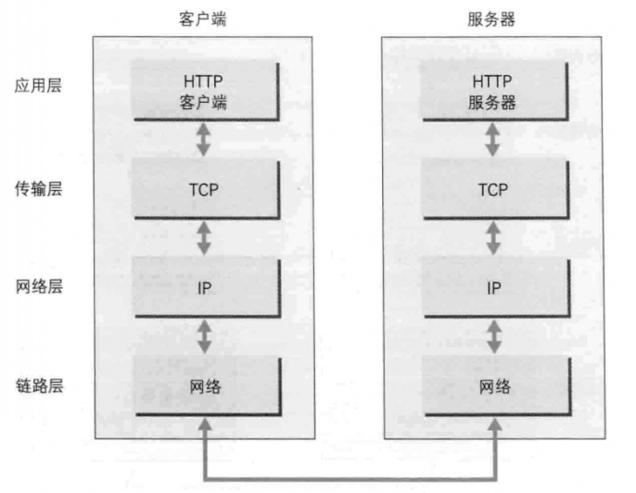
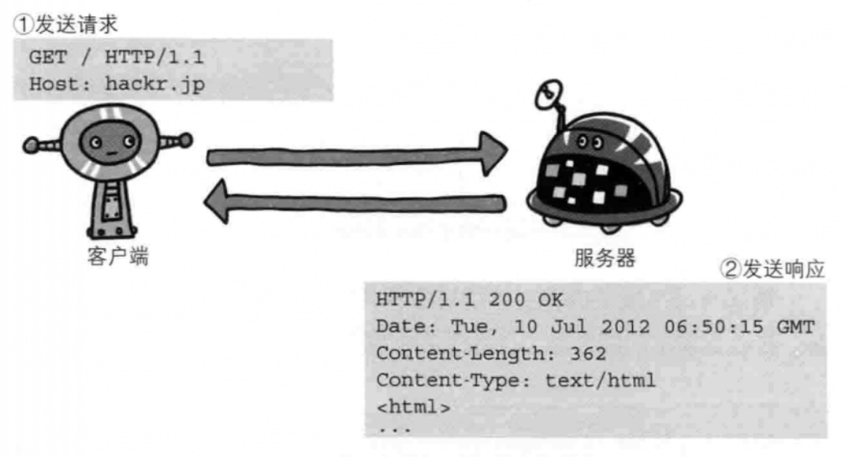
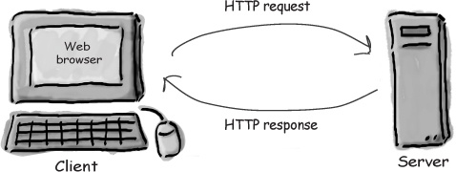
HTTP过程简示
URL
http://www.baidu.com:80/index.html
协议://
主机:端口(80)/
文件名及其路径

Slide 5
http报文结构
http协议交互的信息称为Http报文，分为请求报文和响应报文
起始行 | 请求行或状态行
头部 | 请求或响应头部
空行 | <回车><换行>
主体
请求报文例子：
GET /somedir/page.html HTTP/1.1
Host:www.baidu.com
Connection:close
User-agent:Mozilla/4.0
Accept-language:zh-cn
(空行)
响应报文例子：
HTTP/1.1 200 0K
Connectlon:close
Date: Thu, 13 Oct 2005 03:17:33 GMT
Server: Apache/2.0.54 (Unix)
Last-Nodified:Mon,22 Jun 1998 09;23;24 GMT
Content-Length:682
Content-Type:text/html
(空行)
<html>
......

Slide 6
HTTP请求方法
GET / HTTP/1.1
Host:www.baidu.com
......
(空行)
GET | 向服务器请求某个资源。 请求参数和对应的值附加在 URL 后面，利用一个问号(“?”)代表URL 的结尾与请求参数的开始，传递参数长度受限制。 例如，http://www.xmu.edu.cn/index.jsp?id=100&op=run
POST | 与GET方法相近。 请求参数封装在HTTP报文的主体中，以名称/值的形式出现，可以传输大量参数。
HEAD | 与GET方法类似，但只返回HTTP报文头部。
OPTIONS | 用来查询服务器上指定资源的支持的方法
DELETE | 删除服务器上的文件
PUT | 给服务器上传文件
TRACE | 回显服务器收到的请求，主要用于测试或诊断
CONNECT | 使用隧道与代理服务器通信

Slide 7
HTTP状态码
响应报文：
HTTP/1.1 200 0K
......
 | 类别 | 原因短语
1XX | Informational（信息性状态码） | 接收的请求正在处理
2XX | Success（成功状态码） | 请求正常处理完毕
3XX | Redirection（重定向状态码） | 需要进行附加操作以完成请求
4XX | Client Error（客户端错误状态码） | 服务器无法处理请求
5XX | Server Error （服务器错误状态码） | 服务器处理请求出粗
200 0K; 请求被正常处理了。
400 Bad Request;请求报文中存在语法错误。
404 Not Found;服务器上不存在所请求的文档。
500 Internal Server Error;服务器遇到了一个未曾预料的状况，导致了它无法完成对请求的处理。这个问题一般是服务器端的源代码出现错误时出现。
503 Service Unavailable;服务器临时维护或者过载，当前无法处理请求，将在一段时间后恢复。

Slide 8
cookie
HTTP协议是无状态协议，不对之前发生过的请求和响应的状态进行管理。
cookie通过在请求和响应报文中写入cookie来控制客户端状态。
服务端发送set-cookie的头部字段信息，让客户端保存cookie。
客户端在发送请求报文时，自动加入cookie的值发送出去。
GET /read/ HTTP/1.1
Host: xmu.cn
(没有cookie信息)
HTTP/1.1 200 OK
Date: Thu, 12 Jul 2012 07:12:20 GMT
Server: Apache
Set-Cookie: sid=1342077140226724; path=/; expires=Wed, 10-Oct-2012 07:12:20 GMT
Content-Type: text/plain; charset=UTF-8
......
GET /image/ HTTP/1.1
Host: xmu.cn
Cookie: sid=1342077140226724
第一次请求
第二次请求
第一次请求的回应

Slide 9
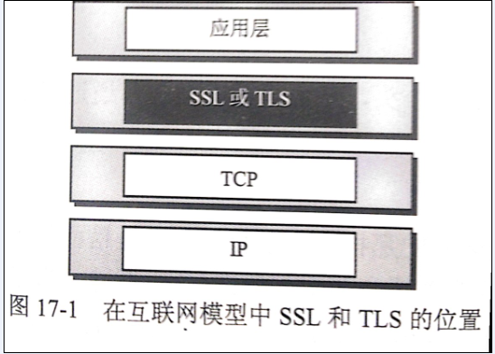
HTTP安全性和身份认证
HTTP不安全处
使用明文（不加密），可能被窃听。
不验证对方是谁，可能遭遇伪装。如，伪网站
无法证明报文完整性，可能遭篡改。如，中间攻击
HTTPS
与SSL组合使用的HTTP被称为HTTPS 。即在SSL建立安全通信线路后，进行HTTP通信。HTTPS并非是一种新的协议。
身份认证（让Web页面只让特定人浏览）
BASIC认证（基本认证）
DIGEST认证（摘要认证）
SSL客户端认证
FormBase认证（基于表单认证）

Slide 10
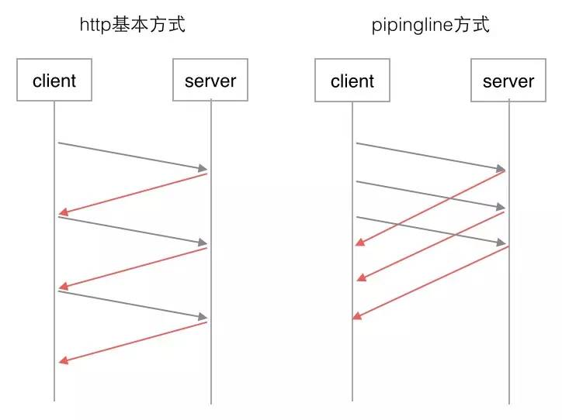
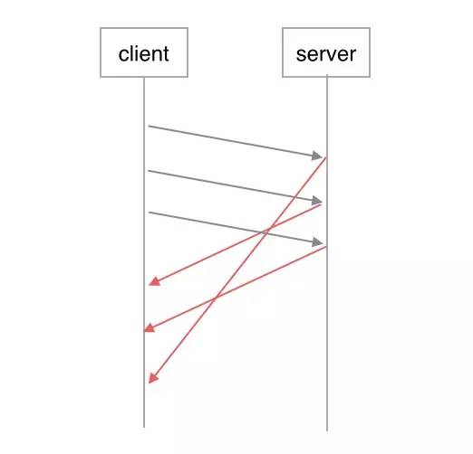
http/2
2015年正式发布
减少了网络延迟，提升了web性能
二进制分帧
头部压缩
服务端推送
多路复用
http/2 多路复用

Slide 11
XML简介

Slide 12
一个XML实例
<?xml version="1.0" encoding="utf-8" standalone="yes"?>
<resume>
<name>朱元璋</name>
<preName>朱重八</preName>
<gender>男</gender>
<occupation>皇帝</occupation>
</resume>

Slide 13
XML特点
XML（eXtensible Markup Language），即可扩展标记语言
一种标记语言，用来描述数据，着重在“数据是什么”
结构化数据
简单、自由、可扩展
面向对象的特性（有属性）
数据与格式分离，阅读、维护方便
易于程序间数据交互

Slide 14
SGML语言发展
GML(1969)
通用标记语言
超文本标记语言
SGML(1985)
标准通用标记语言
HTML(1993)
XML(1998)
可扩展标记语言
XHTML
SVG
SMIL
HDML
…
OEB
可扩展超文本标记语言
可缩放矢量图形语言
同步多媒体综合语言
手持设备标记语言
开放电子结构规范

Slide 15
XML 与 HTML对比
比较内容 | HTML | XML
可扩展性 | 不具有扩展性 | 可用于定义新的标记语言
侧重点 | 如何显示数据 | 数据的结构化组织
语法要求 | 不要求标记的嵌套、配对等，不要求标记之间具有一定的顺序 | 严格要求嵌套、配对，须遵循DTD或Schema要求
可读性及可维护性 | 难于阅读、维护 | 结构清晰，便于阅读、维护
数据和显示的关系 | 内容描述与显示方式整合为一体 | 内容描述与显示方式相分离
大小写敏感性 | 不区分大小写 | 区分大小写
标记集合 | 有固定标记，如<br> | 无固定标记，自定义
<html>
<body>
<h1>My First Heading</h1>
<p>My first paragraph.</p>
</body>
</html>
<?xml version="1.0" encoding="utf-8" standalone="yes"?>
<resume>
<name>朱元璋</name>
<preName>朱重八</preName>
<gender>男</gender>
<occupation>皇帝</occupation>
</resume>

Slide 16
XML结构
[1]<?xml version="1.0" encoding="utf-8" standalone="yes"?>
[2]<?xml-stylesheet type="text/css" href="books.css"?>
[3]<books>
[4] <book category="通信">
[5] <title lang="中文">通信原理</title>
[6] <author>李四</author>
[7] </book>
[8] <book category="计算机">
[9] <title lang="中文">XML原理</title>
[10] <author>张三</author>
[11] </book>
[12]</books>
[13]<!-- 一个XML的例子 -->
XML文档由三大部分组成
序言（可选）：第1-2行
XML声明、注释、处理指令
主体：第3-12行
有且仅有一个根元素
尾声（可选）：第13行
注释、处理指令
属性
注释

Slide 17
XML声明
<?xml version="1.0" encoding="UTF-8" standalone="yes"?>
XML声明一般是XML文档的第一行
XML声明由以下几个部分组成：
version - -文档符合XML1.0规范，目前有1.0、1.1版本，大多还只支持1.0
encoding（可选） - -文档字符编码，默认为"UTF-8"
standalone（可选） - -文档定义是否在一个文件内（是否引用外部实体）
standalone="yes"
standalone="no"

Slide 18
XML处理指令
<?xml-stylesheet type="text/css" href="books.css"?>
语法：<?处理指令名称 参数?>
以“<?”开头
以“?>”结尾
<?xml ?>和<?XML ?> 被保留
XML解析器会把处理指令原封不动传递给XML应用程序
处理指令如何解释由外部应用程序决定（可以忽略或传给其他程序）
处理指令可以出现在文中任何地方
例，自行开发一个XML应用程序，处理<?topdf path=”/pdf-file” ?>
<?xml-stylesheet ?>
样式表处理指令，其可被大多数Web浏览器解释
必须出现在序言中，即根元素之前

Slide 19
XML注释
<!-- 一个XML的例子 -->
语法：<!-- 注释内容 -->
以“<!--”开头
以“-->”结尾
注释内容中不要出现--；
不要把注释放在标记中间；
<Name <!--the name-->>张三</Name>
注释不能嵌套；
不能放在XML声明之前

Slide 20
XML元素
元素的形式：<标记>字符数据</标记>
元素中还可以再嵌套别的元素
空元素：<TITLE/>
所有的XML文件都至少包含一个形式良好的根元素（即根元素不能是非空标记）。根元素，又称为文件标记。
XML中开始和结束标记之间的文字称作“字符数据”，而把标记内的标示文字称作“标记”。

Slide 21
XML属性
属性的形式：<标记名 属性名1="属性值1" 属性名2="属性值2" />
一个元素可以有多个属性
一个元素标记中，同属性名称只能出现一次。

Slide 22
XML命名空间
<table xmlns="http://www.w3.org/TR/html4/">
<tr>
<td>Apples</td>
<td>Bananas</td>
</tr>
</table>
<f:table xmlns:f="http://www.w3school.com.cn/furniture">
<f:name>African Coffee Table</f:name>
<f:width>80</f:width>
<f:length>120</f:length>
</f:table>
命名空间可以看作一个标记名前缀。
命名空间用来防止标记名冲突。
命名空间语法：
xmlns:namespace-prefix="namespaceURI"
默认命名空间：
xmlns="namespaceURI"
<d:student xmlns:d="http://www.baidu.com/student">
student 是标记名
xmlns关键字用于声明命名空间绑定关系
http://www.baidu.com/student命名空间的标识。
d命名空间前缀，其实际代表http://www.baidu.com/student。

Slide 23
XML特殊字符数据（一）
字符部分不能包含特殊用途的字符
<、>、&、”、'
一种是使用预定义实体
例子：XML 原理&应用
非法：<title>XML 原理&应用<title/>
正确：<title>XML 原理&amp;应用<title/>
预定义实体 | 符号
&lt; | <
&gt; | >
&amp; | &
&quot; | "
&apos; | '

Slide 24
XML特殊字符数据（二）CDATA标记
用CDATA表示特殊字符
语法形式：<![CDATA[ 文本内容 ]]>
在CDATA标记下，所有字符当作简单字符处理
例子：XML 原理&应用
<title><![CDATA[ XML 原理&应用 ]]><title/>
CDATA标记中不能包含“]]”
CDATA标记不能嵌套

Slide 25
XML相关基本技术
XML文档格式约束、校验：DTD和Schme
格式化XML：CSS
文档转化：XSLT
路径寻址：XPath
解析：DOM、SAX、PULL（android）

Slide 26
JSON简介

Slide 27
JSON数据结构
{
"indexes" : [5, 10, 15],
"names" : [张三, 李四, 刘某],
"备注" : [ {"abc":123 }, true, null ]
}
无序键值对集合
{ “a”:1, ”b”:2, ”c”:3 }
数组（有序列表）
[ 1, 2, 3, ”hello world” ]
值类型
字符串：双引号包含内容，“hello world”
数值：
布尔：true、false
空：null
数组、键值对：即“数组”与“键值对”可互相嵌套，从而形成复杂数据
JSON优点:
格式简洁、体积小、更利于数据交换

Slide 28
谢谢！

